Slide 1
Задание 16
Рекурсивные алгоритмы

Slide 2
Что такое функция?
Функция – это именованный блок кода, выполняющий ту или иную задачу. Кроме того, это способ повторного использования кода, ведь одну и ту же функцию можно вызывать снова и снова

Slide 3
Строение функции
Имя функции
Аргументы функции
def summa(a, b):
result = a + b
return result
Тело функции
Ключевое слово return
Прекращает работу функции и возвращает значение в ту часть кода, где была вызвана функция

Slide 4
Пример работы функции
def summa(a, b):
result = a + b
return result
Argument_a = 5
Argument_b = 10
SummaOfNumbers = summa(Argument_a, Argument_b)
print(SummaOfNumbers)
Создаём функцию с именем summa, которая принимает два аргумента и возвращает их сумму
Вызываем функцию и присваиваем переменной SummaOfNumbers значение, которое возвращает функция
Вывод:
15

Slide 6
Что такое рекурсия?
Рекурсия – это когда функция вызывает саму себя

Slide 7
Пример: функция расчёта факториала числа
def factorial(n):
if n == 1:
return 1
else:
return n * factorial(n - 1)
print(factorial(4))
Условие выхода из рекурсии
Вызов функции внутри себя (рекурсия)
Вывод:
24

Slide 8
def F(n):
if n == 1:
return 1
else:
return n * F(n - 1)
ВАЖНО!
Не забывайте прописывать условие выхода из рекурсии (когда функция возвращает не саму себя, а конкретное значение). Иначе функция будет бесконечно вызывать саму себя и не будет работать корректно.
4 == 1
F(4) = 4 * 3 * 2 * 1 = 24
3 == 1
4 * F(3) = 4 * 3 * 2 * 1
2 == 1
3 * F(2) = 3 * 2 * 1
1 == 1
2 * F(1) = 2 * 1
1

Slide 9
Задание 16

Slide 10
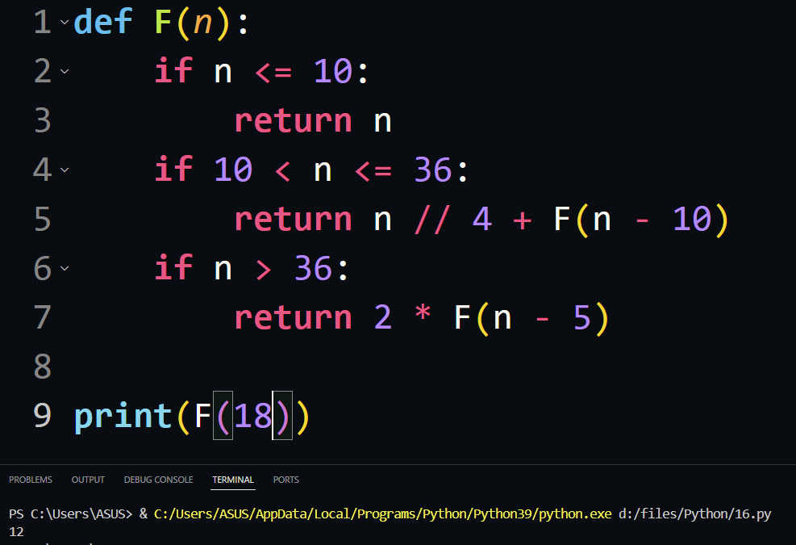
Базовая формулировка задания:
Способы решения
Программа
Ручное решение
10 < 18 <= 36
F(18) = 12
8 <= 10
18 // 4 + F(8) = 4 + 8 = 12
8
Ответ: 12

Slide 11
Иногда просят найти значение выражения

Slide 12
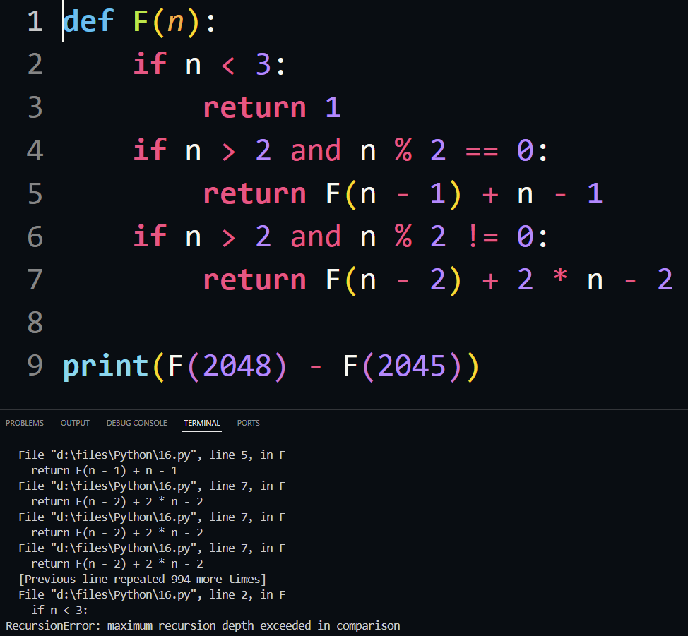
Решение программой:
При попытке запустить код мы получаем следующую ошибку:
RecursionError: maximum recursion depth exceeded in comparison
Она означает, что функция вызывала себя слишком много раз, и чтобы избежать бесконечной рекурсии компилятор питона прерывает выполнение кода этой ошибкой.
Но этой ошибки можно избежать, вручную увеличив максимальную глубину стека.

Slide 13
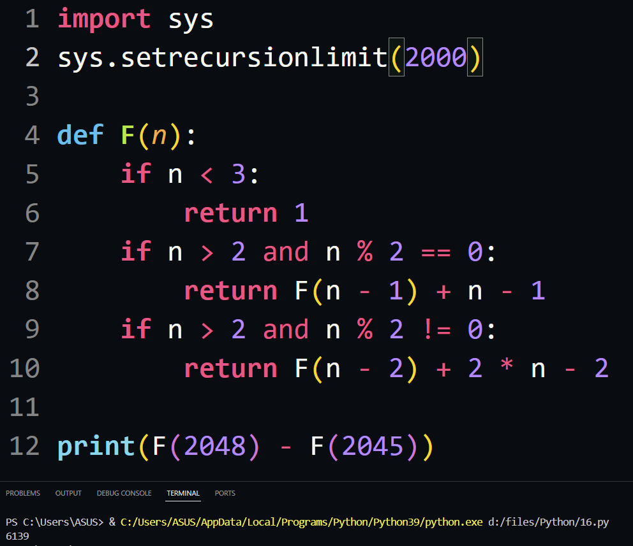
Увеличиваем максимальную глубину стека
ВАЖНО!
Это нужно делать с осторожностью, так как слишком высокое ограничение может привести к сбою.

Slide 14
Ручное решение:
Суть ручного решения заключается в том, чтобы расписать один из членов выражения так, чтобы в нём содержался второй член, в следствии чего их можно было сократить.
Заметим, что по мере вызова функцией самой себя, аргумент n будет уменьшаться.
Аргумент первой функции больше аргумента второй.
Значит, нам нужно выражать первую функцию через вторую.

Slide 15
Распишем первый член выражения F(2048) – F(2045):
2048 > 2 и чётно
F(2048) = F(2045) + 6139
2047 > 2 и нечётно
F(2047) + 2048 - 1 = F(2045) + 4092 + 2048 – 1 = F(2045) + 6139
F(2045) + 2 * 2047 - 2 = F(2045) + 4092
Произведём замену первого члена выражения:
F(2048) – F(2045) = F(2045) + 6139 – F(2045) = 6139
Ответ: 6139

Slide 16
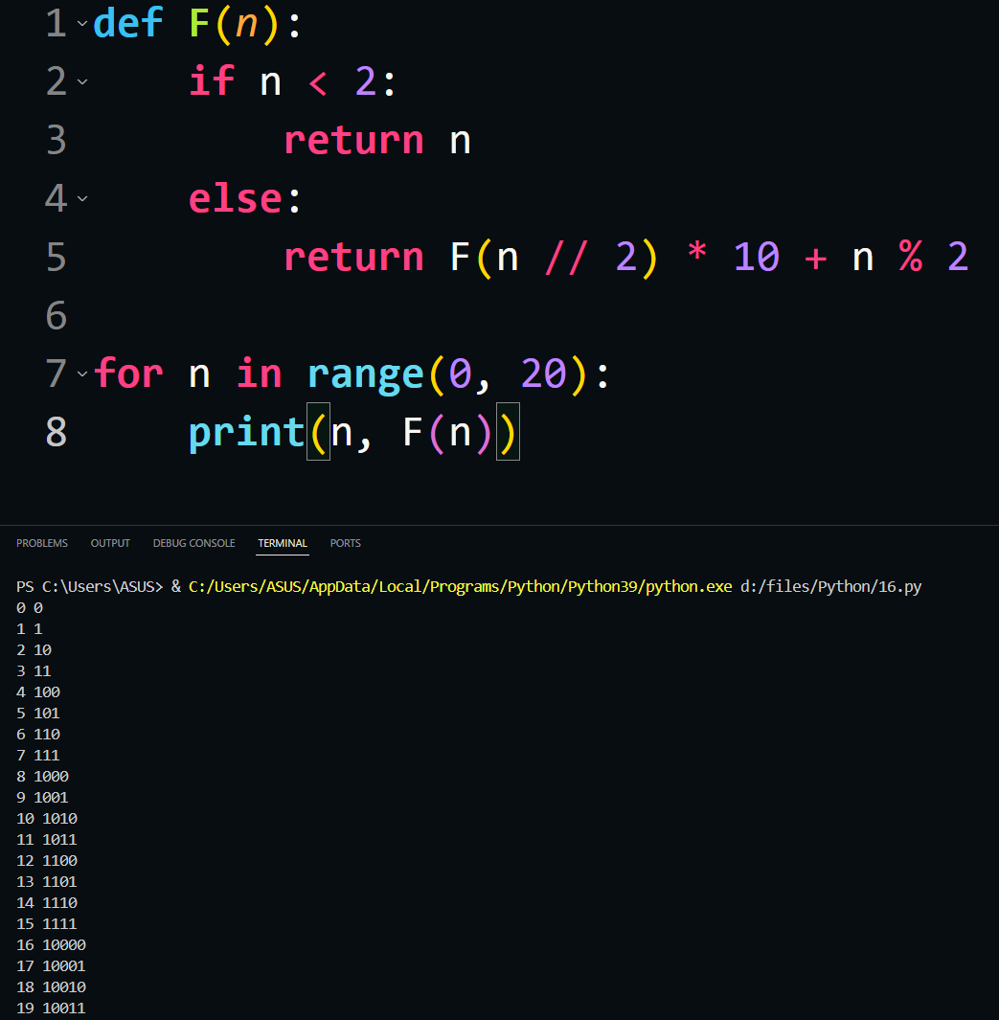
В данном случае лучше не решать задачу перебором, а понять, что делает функция.
Для этого можно проанализировать тело функции или значения, которые она возвращает на малых входных данных.
Можно заметить, что функция возвращает двоичную запись числа n.
Значит, чтобы найти ответ, нам нужно перевести число 100000100001000100101 из двоичной записи в десятичную.
1000001000010001001012 = 106550910
Ответ: 1065509

